Slide 1


PRÉDICTION DES PRIX IMMOBILIERS
King County
USA
Djamel GHARBI, Le 21/12/2018

Slide 2


Sommaire
Équipe
Projet
Architecture
Big Data
Intelligence Artificielle
Résultats
Conclusions & Perspectives

Slide 3

L’équipe projet
Mohammed
Ghiles
Djamel Gharbi
Anastasia Kornikova
Khadija
Ajimi
Équipe

Slide 4
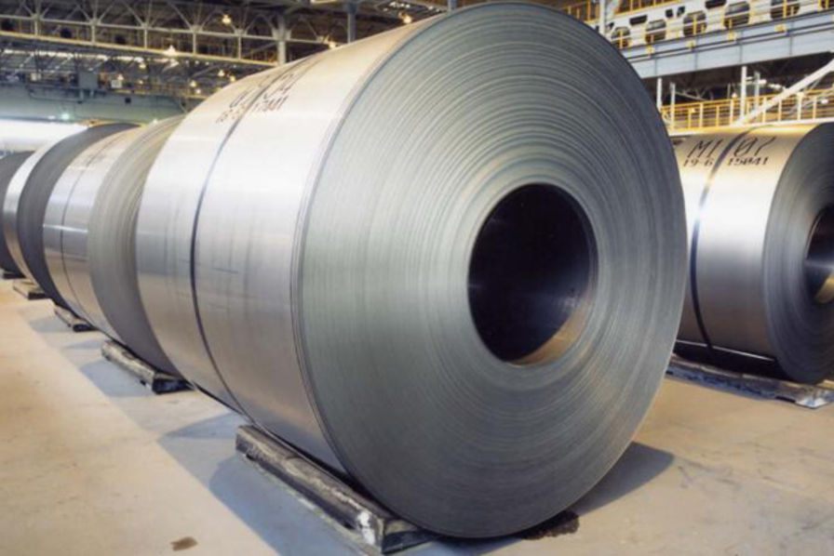
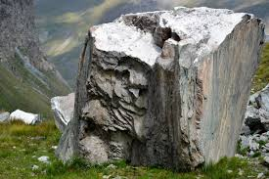



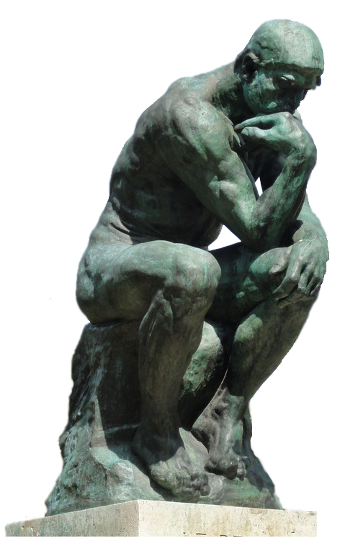
Introduction
Notes:
mohammed

Slide 5

La création de valeur
Data Scientist
Artiste
Ingénieur
Notes:
mohammed

Slide 6
Le Projet
Contexte
Motivations

Slide 7
Contexte et Motivation
Projet Projet Fil Rouge CBDATA 4
Dataset : https://www.kaggle.com/harlfoxem/housesalesprediction/data
L'objectif de cette analyse est de prédire les prix des maisons dans ce comté.
Le client est une entreprise de construction du comté de King qui cherche à acheter des propriétés et à les revendre.
Elle utilisera ce modèle pour trouver des maisons moins chères à acheter.
Équipe
Projet

Slide 8
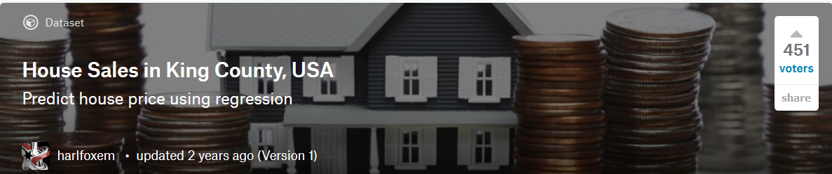



Contexte et Motivation
Plus de 21000 de biens recensés
20 Paramètres
Transactions
immobilières sur 2014-2015
Équipe
Projet
Équipe
Projet

Slide 9
Demo 1
https://shrouded-scrubland-74851.herokuapp.com/homepage/

Slide 10
Architecture
Big Data
Architecture / choix des outils
Scalabilité

Slide 11
















Architecture / outils
Client app
Dataviz
Data RAW
Data transformation
Data table
DataFlow
manager
Transformation
Pub / Sub
Smart Data
Machine learning

Slide 12
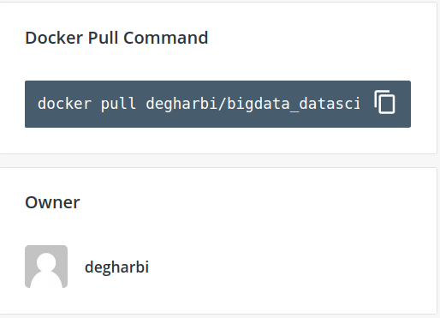
Scalabilité
Data ingestion, transformation, data table, Machine Learning
Data RAW
Cluster 1
Cluster n
Client app
Dataviz
Node 1
Node 1
...
...
...
...
Node n
Node n

Slide 13
Machine Learning
Analyse exploratoire
Data processing
Modèles de machine learning
Enrichissement du dataset

Slide 14
Analyse exploratoire : Check list
Données manquantes: Oui/Non
Type des données: numériques, catégorielles
Transformer les variables: Oui/Non
Recherche des corrélations entre les variables
Selection des variables pertinentes
Intelligence Artificielles
Notes:
mohammed

Slide 15
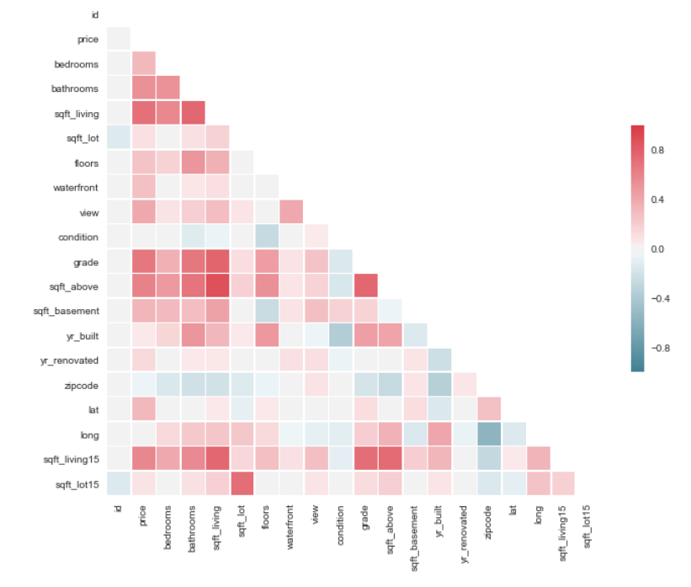
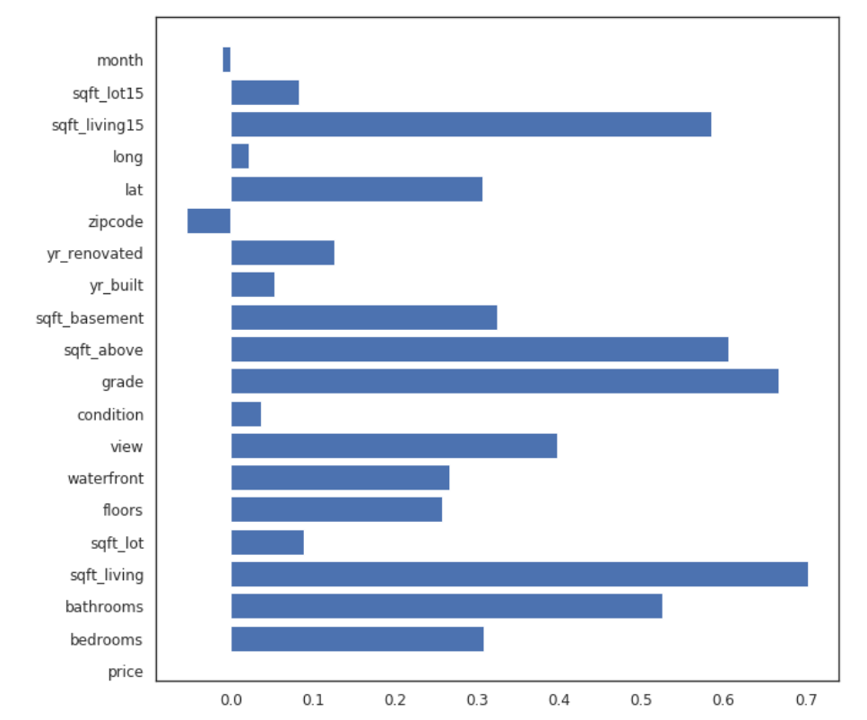
Matrice de corrélation : Identifier les variables significatives
Intelligence Artificielles
Notes:
Comme nous pouvons le voir, les caractéristiques les plus liées au prix sont Sqaure Feet Living, Grade, Pieds carrés Living15, Pieds carrés supérieurs, Salles de bain et à une extrémité moins corrélée, Chambres à coucher, Latitude, Vue, Sous-sol à pieds carrés, Sols, A sous-sol, .
Nous allons tracer une paire de parcelles de ces caractéristiques, avec une teinte pour savoir si la maison est front de mer ou non.

Slide 16
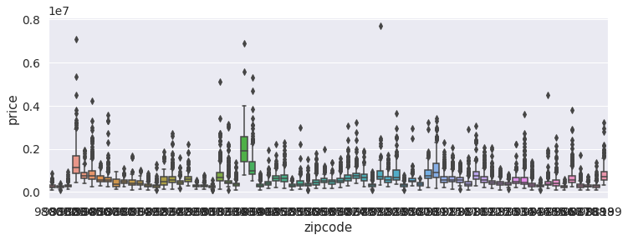
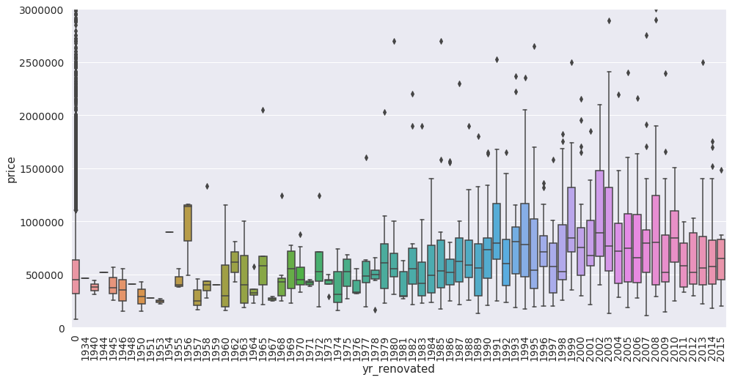
Prix vs zipcode, année de rénovation...
Intelligence Artificielles

Slide 17
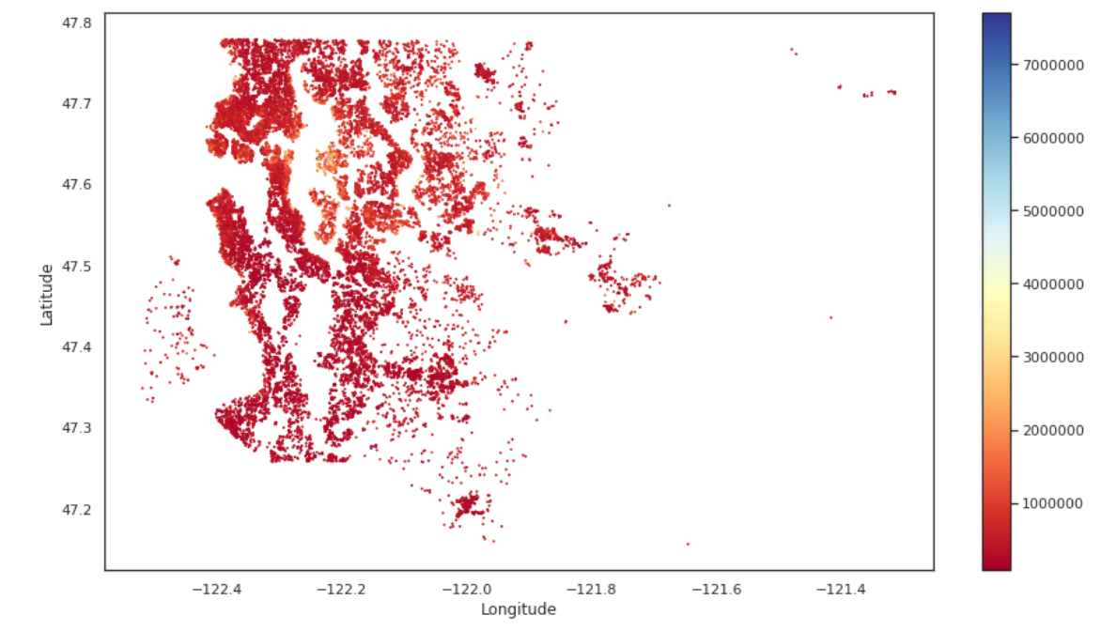
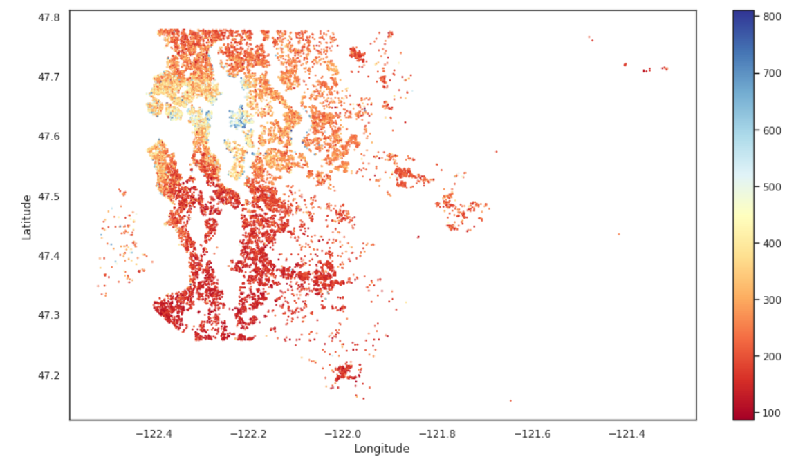
Transformation de variables
Prix
Prix par pied carré
Intelligence Artificielles

Slide 18
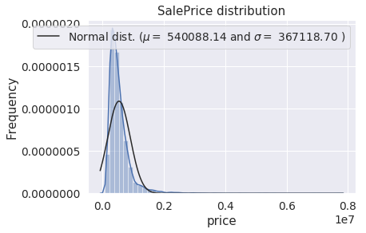
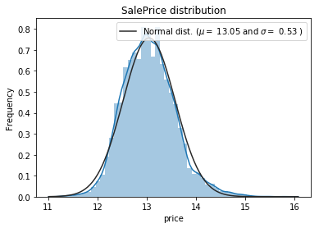
Data processing
Normalisation
mu = 13.05 and sigma = 0.53
mu = 540088.14 and sigma = 367118.70

Slide 19
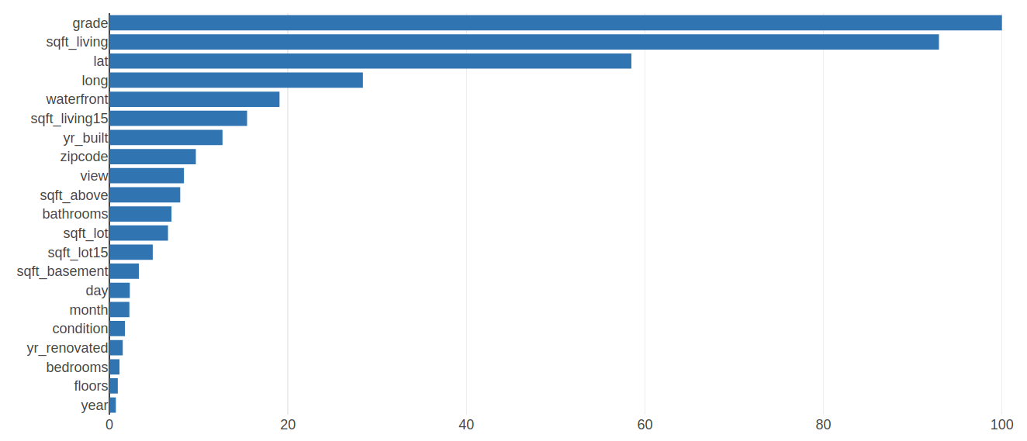
Data processing
Selection des variables
Sélection basé sur les arbres de décisions
Sélection univarié
Variance faible ?

Slide 20
Modèles de Machine Learning
Régressions Linéaires
Arbre de décision / Random Forest
Gradient Boosting
Intelligence Artificielles
Notes:
mohammed

Slide 21
Modèles de Machine Learning
Données numériques, 21 variables, petit dataset
Régressions (linéaire, Lasso, Ridge, polynomiale)
Arbres de décision/Random forest
Gradient boosting/XGBoost/AdaBoost
Check List pour tous les algorithmes:
Grid search
Normalisation des variables
Cross validation
Score
Intelligence Artificielles
Notes:
mohammed

Slide 22
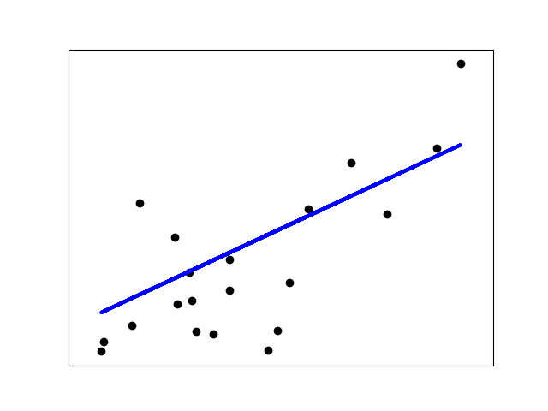
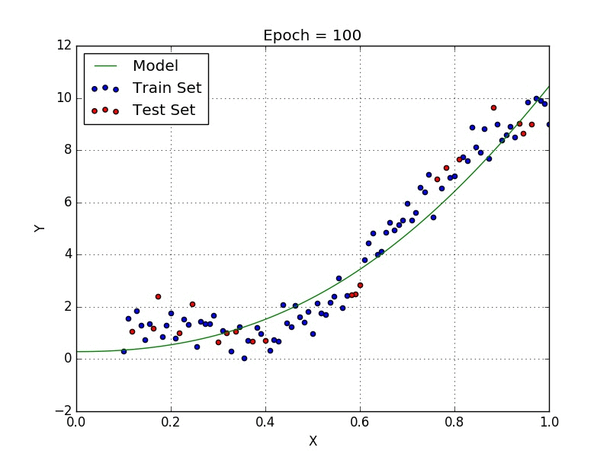
Regression lineaire, polynomiale, Lasso, Ridge
polynomiale
Lineaire
Lasso : parametre de penalisation L1
Ridge : parametre de penalisation L2

Slide 23
Régression Linéaire : Résultats
Algorithmes | R2
Lasso | 0.67743
Ridge | 0.67748
Polynomiale (degré 2) | 0.81804
Projet
Intelligence Artificielles
Équipe
Notes:
mohammed

Slide 24
Arbre de décision
Définition :
La structure des données sous forme de séquences de décisions (Arbre)
Objectif ?
Prédire un résultat
Avantages :
Peu de préparation de données
Logique oui/non
Performant sur de grands jeux de données
Superficie
oui
non
oui
< 1000
> 2000
non
oui
non
150000
200000 USD
538000 USD
285000 USD

Slide 25
Arbre de décision
Chaque nœud interne correspond à un attribut
Chaque nœud teste l’attribut correspondant et génère
Plusieurs branches
Variable numérique : test sur la valeur
Feuilles : prix du bien immobilier
Superficie
oui
non
< 1180
oui
non
221900 USD
S’arrête quand les éléments d’un nœud ont la même valeur pour la variable cible (homogénéité)

Slide 26
Random Forest
- Algorithme d'apprentissage supervisé
- Le même type d'algorithme plusieurs fois pour former un modèle de prédiction plus puissant
- Combinaison de plusieurs arbres de décision : "Forêt aléatoire"

Slide 27
Arbre de décision / Random Forest
Résultats :
Avantages du Random Forest :
Plus précis,
Très stable : puissance de la “foule” car plusieurs arbres
Fonctionne bien même avec les données manquantes
Inconvenients du Random Forest :
Ressources de calcul ++++
Arbre de décision | Random Forest
79.2 % | 88.3 %

Slide 28
Gradient boosting
Très efficace sans beaucoup de préparation
Données numérique et catégorielles
Robuste aux outliers
Difficile à paralléliser suite aux process itératif

Slide 29
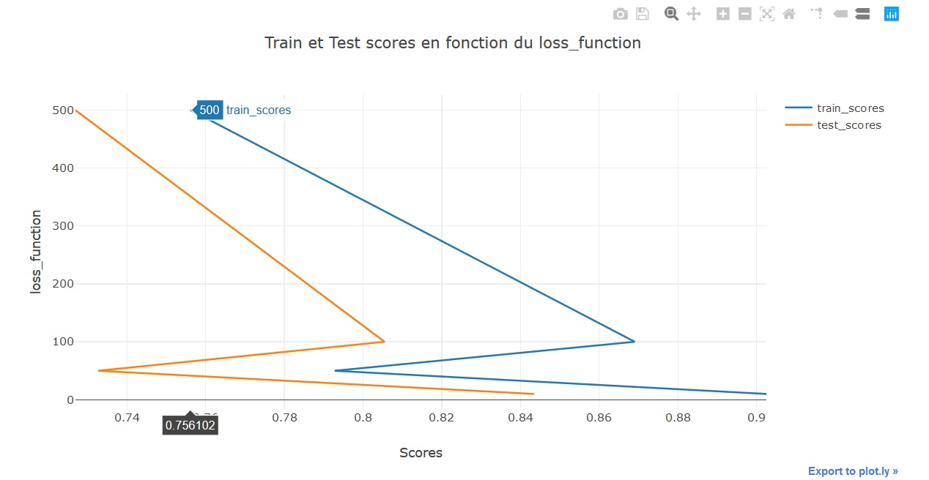
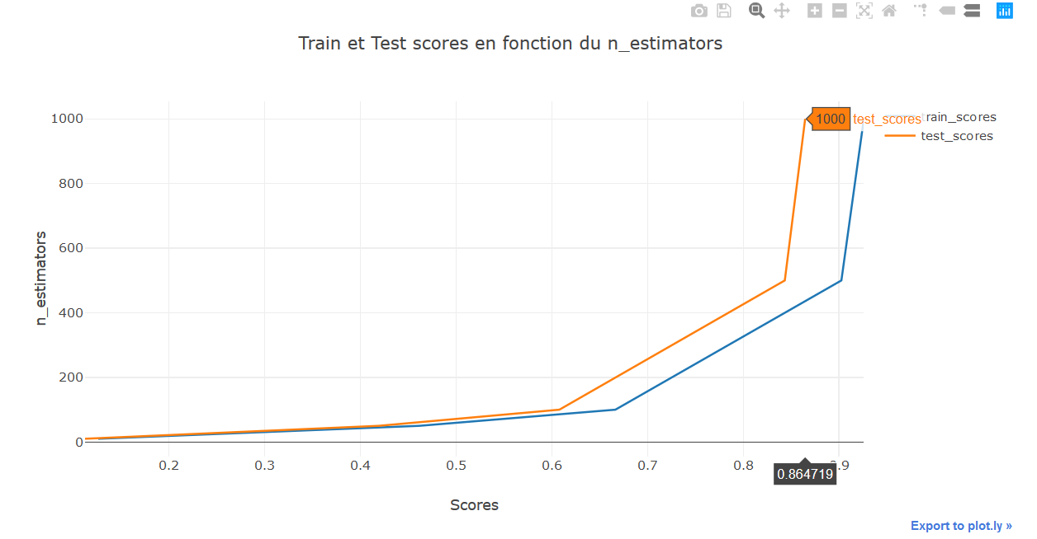
Gradient Boosting : Train vs Test Scores en fonction de fonction de coût et n_estimators
Projet
Intelligence Artificielles
Équipe
Notes:
mohammed

Slide 30
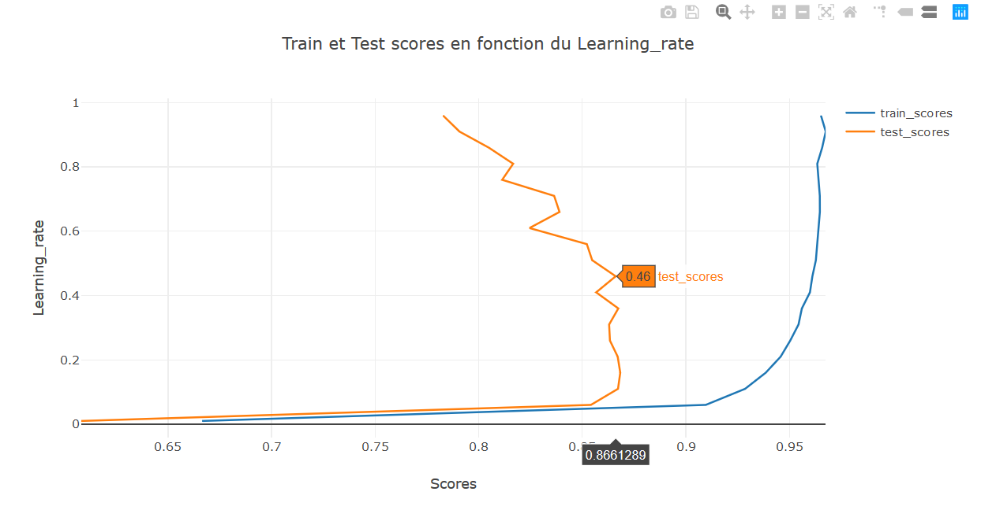
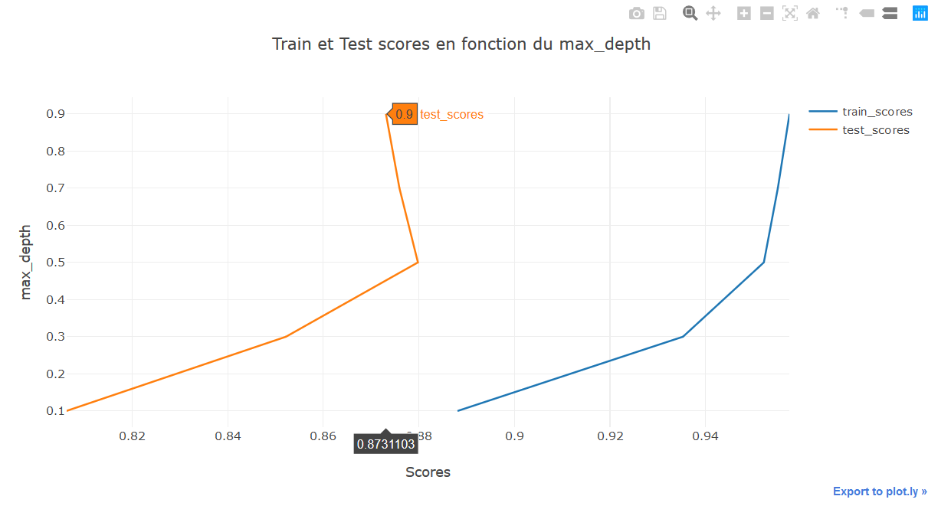
Gradient Boosting : Train vs Test Scores en fonction de learning_rate et max_depth
Projet
Intelligence Artificielles
Équipe
Notes:
mohammed

Slide 31
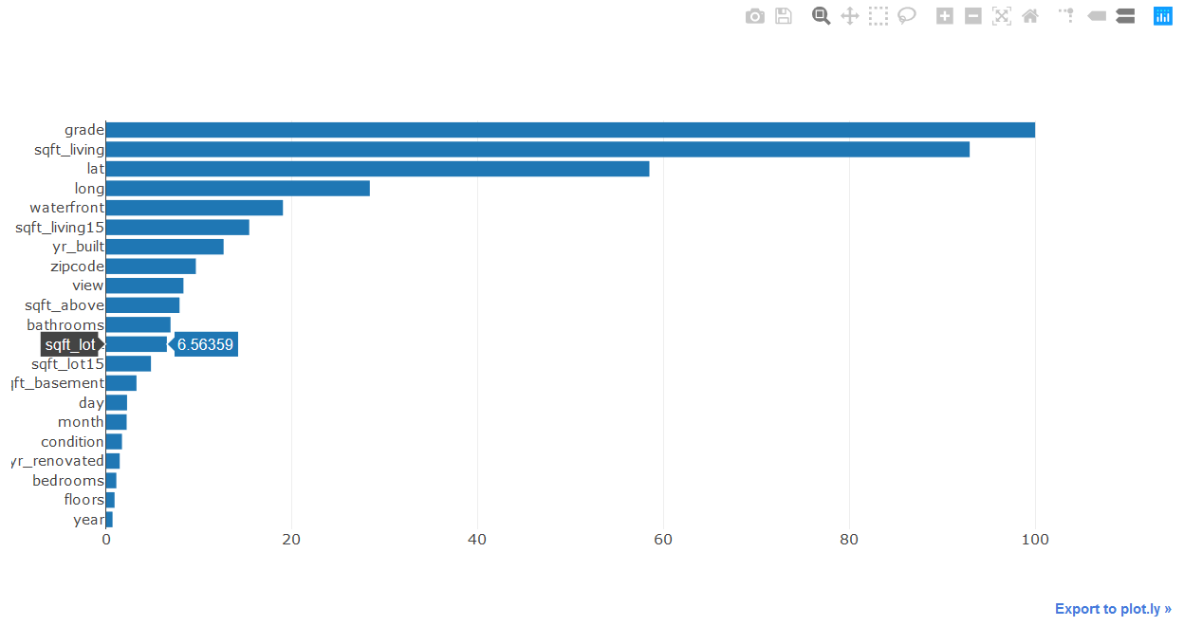
Gradient Boosting : Meilleurs Paramètres
Projet
Intelligence Artificielles
Équipe
Notes:
mohammed

Slide 32
Resultats
Algorithme | R²
Gradient boosting | 0.89069
Adaboost | 0.7160
XGBoost | 0.8907

Slide 33
Résultats et choix du meilleur algorithme
King County
USA

Slide 34
Meilleur algorithme
Algorithmes | R2
Regression | 0.81804
Random Forest | 0.883
Gradient Boosting | 0.89069
Conclusion
Intelligence Artificielles
Notes:
mohammed

Slide 35
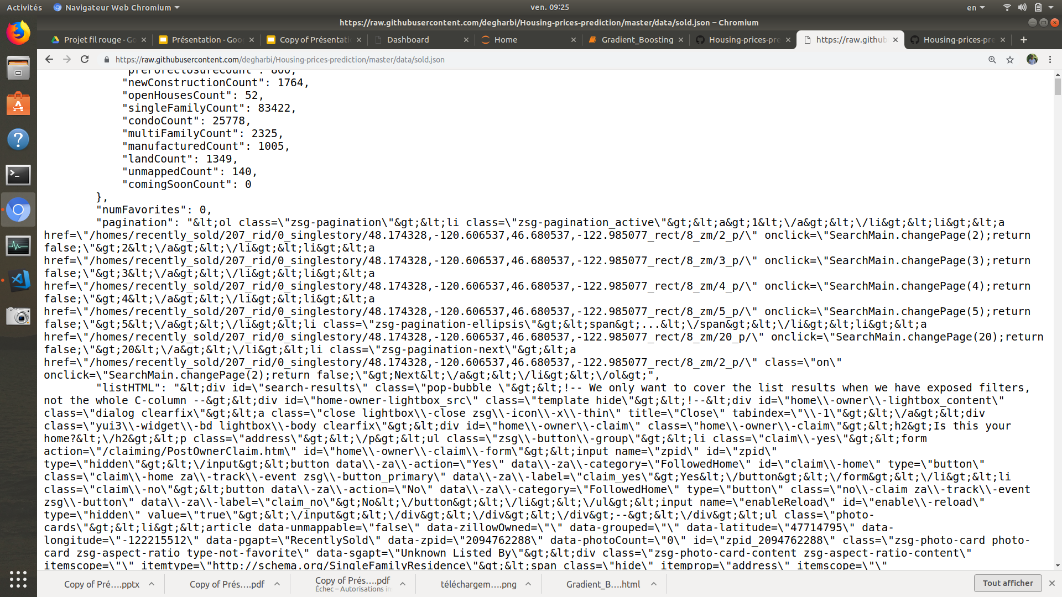
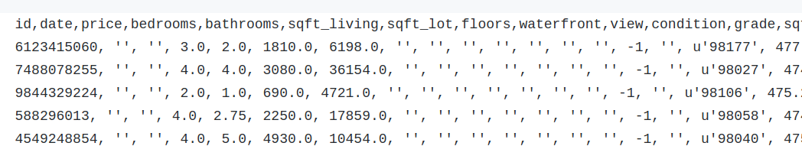
Test sur des données nouvelles
Notes:
Some advantages of decision trees are:
Simple to understand and to interpret. Trees can be visualised.
Requires little data preparation. Other techniques often require data normalisation, dummy variables need to be created and blank values to be removed. Note however that this module does not support missing values.
The cost of using the tree (i.e., predicting data) is logarithmic in the number of data points used to train the tree.
Able to handle both numerical and categorical data. Other techniques are usually specialised in analysing datasets that have only one type of variable. See algorithms for more information.
Able to handle multi-output problems.
Uses a white box model. If a given situation is observable in a model, the explanation for the condition is easily explained by boolean logic. By contrast, in a black box model (e.g., in an artificial neural network), results may be more difficult to interpret.
Possible to validate a model using statistical tests. That makes it possible to account for the reliability of the model.
Performs well even if its assumptions are somewhat violated by the true model from which the data were generated.
The disadvantages of decision trees include:
Decision-tree learners can create over-complex trees that do not generalise the data well. This is called overfitting. Mechanisms such as pruning (not currently supported), setting the minimum number of samples required at a leaf node or setting the maximum depth of the tree are necessary to avoid this problem.
Decision trees can be unstable because small variations in the data might result in a completely different tree being generated. This problem is mitigated by using decision trees within an ensemble.
The problem of learning an optimal decision tree is known to be NP-complete under several aspects of optimality and even for simple concepts. Consequently, practical decision-tree learning algorithms are based on heuristic algorithms such as the greedy algorithm where locally optimal decisions are made at each node. Such algorithms cannot guarantee to return the globally optimal decision tree. This can be mitigated by training multiple trees in an ensemble learner, where the features and samples are randomly sampled with replacement.
There are concepts that are hard to learn because decision trees do not express them easily, such as XOR, parity or multiplexer problems.
Decision tree learners create biased trees if some classes dominate. It is therefore recommended to balance the dataset prior to fitting with the decision tree.

Slide 36
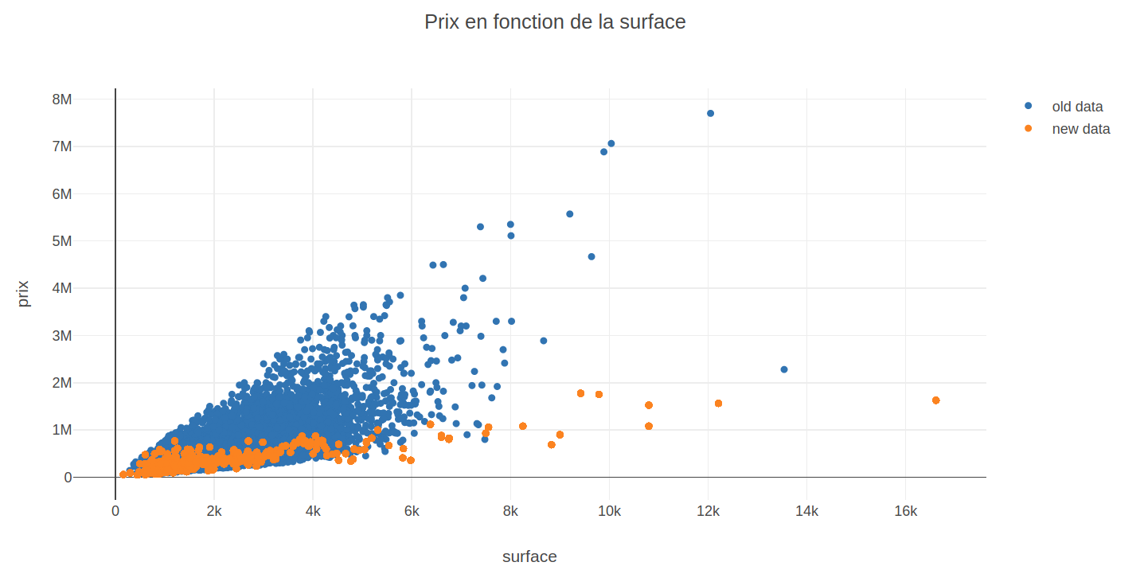
Test sur des données nouvelles
Ajout des nouvelles lignes correspondant aux biens (scrapping Zillow) en 2018
Notes:
Some advantages of decision trees are:
Simple to understand and to interpret. Trees can be visualised.
Requires little data preparation. Other techniques often require data normalisation, dummy variables need to be created and blank values to be removed. Note however that this module does not support missing values.
The cost of using the tree (i.e., predicting data) is logarithmic in the number of data points used to train the tree.
Able to handle both numerical and categorical data. Other techniques are usually specialised in analysing datasets that have only one type of variable. See algorithms for more information.
Able to handle multi-output problems.
Uses a white box model. If a given situation is observable in a model, the explanation for the condition is easily explained by boolean logic. By contrast, in a black box model (e.g., in an artificial neural network), results may be more difficult to interpret.
Possible to validate a model using statistical tests. That makes it possible to account for the reliability of the model.
Performs well even if its assumptions are somewhat violated by the true model from which the data were generated.
The disadvantages of decision trees include:
Decision-tree learners can create over-complex trees that do not generalise the data well. This is called overfitting. Mechanisms such as pruning (not currently supported), setting the minimum number of samples required at a leaf node or setting the maximum depth of the tree are necessary to avoid this problem.
Decision trees can be unstable because small variations in the data might result in a completely different tree being generated. This problem is mitigated by using decision trees within an ensemble.
The problem of learning an optimal decision tree is known to be NP-complete under several aspects of optimality and even for simple concepts. Consequently, practical decision-tree learning algorithms are based on heuristic algorithms such as the greedy algorithm where locally optimal decisions are made at each node. Such algorithms cannot guarantee to return the globally optimal decision tree. This can be mitigated by training multiple trees in an ensemble learner, where the features and samples are randomly sampled with replacement.
There are concepts that are hard to learn because decision trees do not express them easily, such as XOR, parity or multiplexer problems.
Decision tree learners create biased trees if some classes dominate. It is therefore recommended to balance the dataset prior to fitting with the decision tree.

Slide 37
Conclusions &
Perspectives
King County
USA

Slide 38
Conclusion
Parfois les modèles simples bien paramétrés donnent d'excellent résultats
Preprocessing est trés important : garbage in …. Garbage out
Résultats
Intelligence Artificielles
Notes:
mohammed

Slide 39
Perspectives
Enrichir les données avec données externes : open data, criminalité, infrastructure public…
Trouver la meilleurs façon de compléter les données manquantes
Construire un script automatisé qui choisit les meilleurs algorithmes
Deep learning ?
Généralisation du modèle sur d’autres régions des US
Appliquer la même approche sur l’immobilier en france
Résultats
Intelligence Artificielles
Notes:
mohammed

Slide 40
Demo 2
https://shrouded-scrubland-74851.herokuapp.com/homepage/

Slide 41
Questions ?
King County
USA

